Slide 1
Roboti i mozak
Tjedan mozga (11.-17.3.2024.)

Slide 2
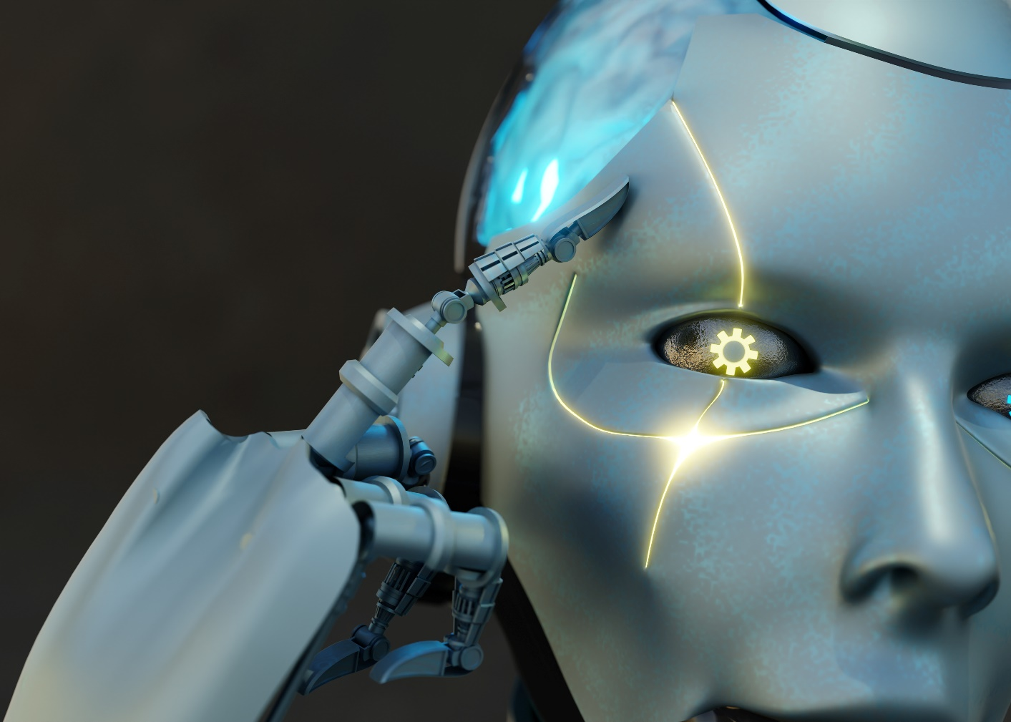
Definicija i uloga robota u suvremenom društvu
Roboti su složeni strojevi koji obavljaju zadatke uz minimalnu ljudsku intervenciju.
Robot je višefuncionalni manipulator s mogućnošću reprogramiranja
Uloga robota u proizvodnji, medicini, istraživanju svemira i podmorja, kućanstvu i mnogim drugim područjima je sve značajnija.

Slide 3
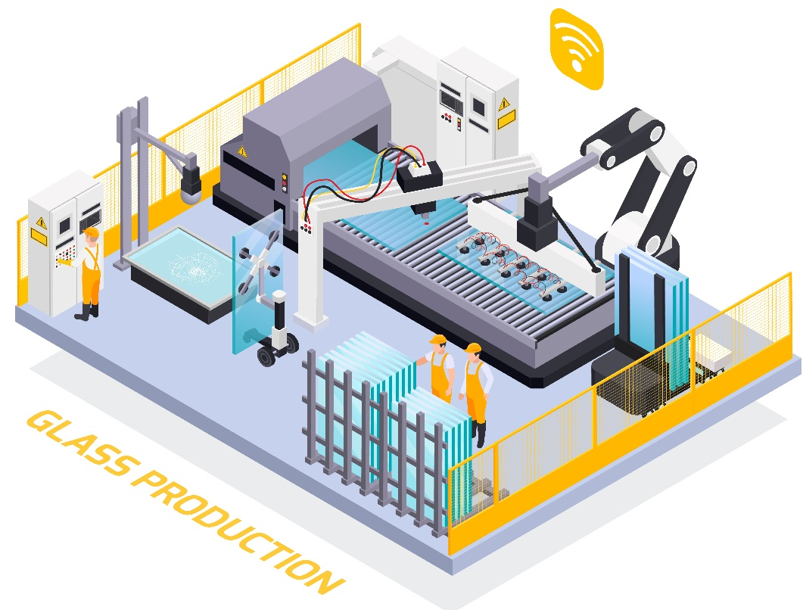
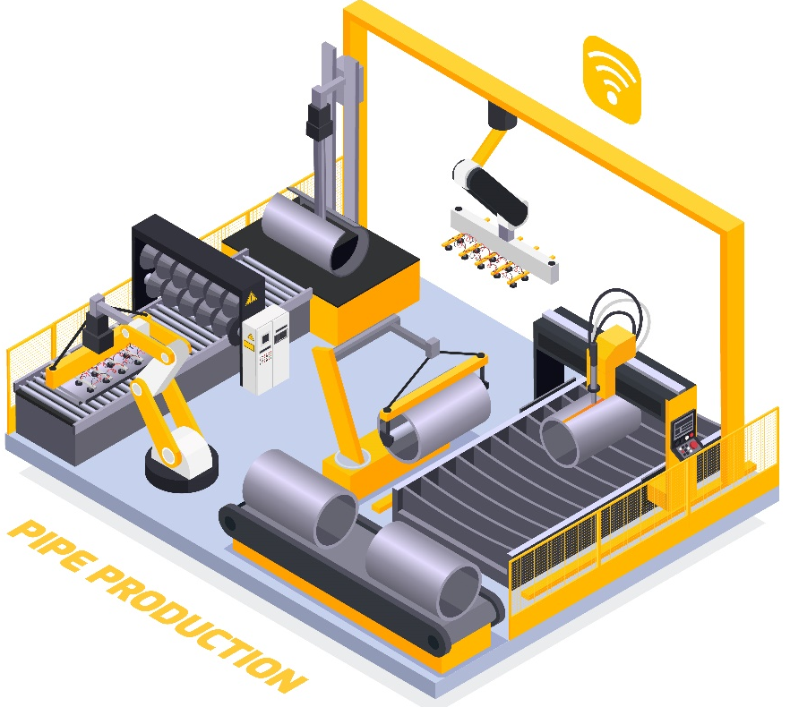
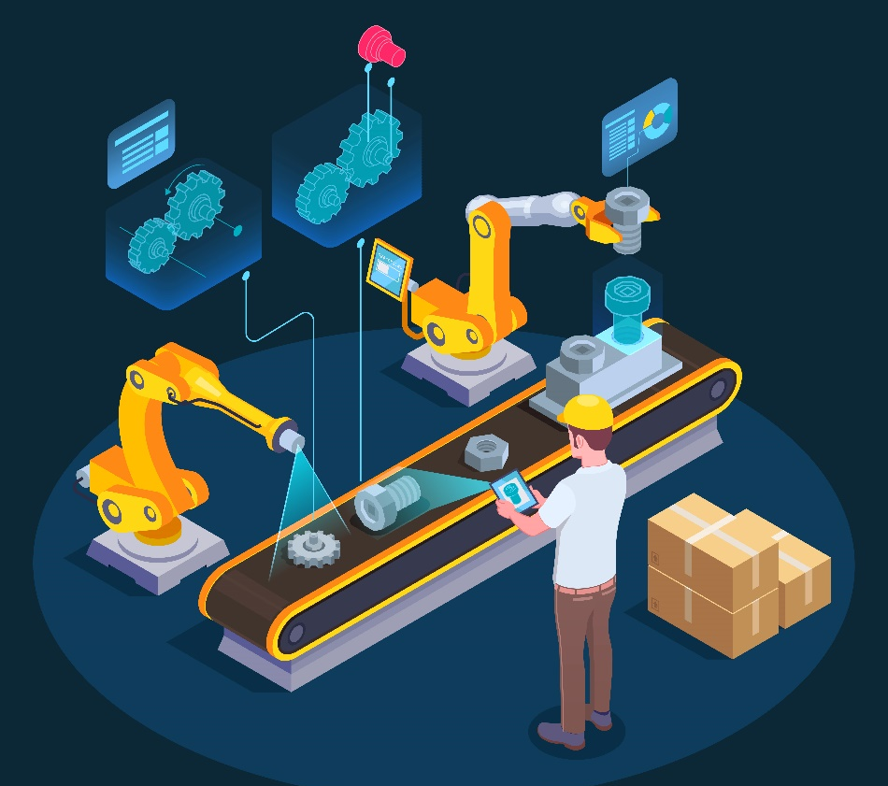
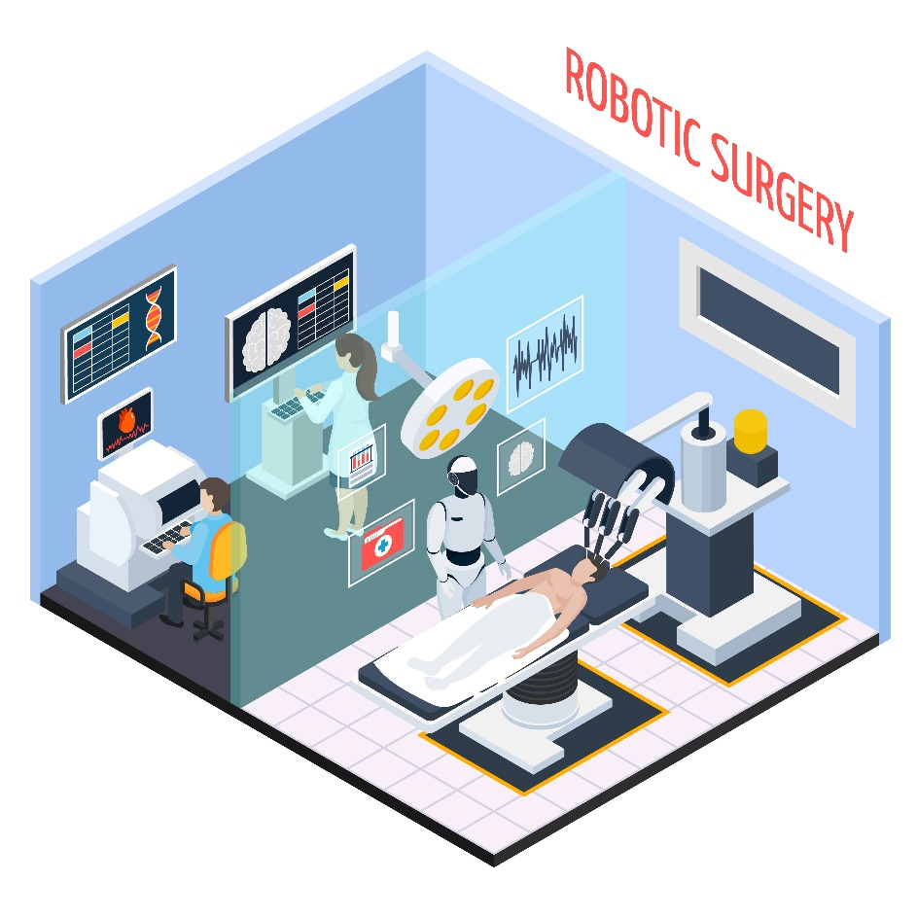
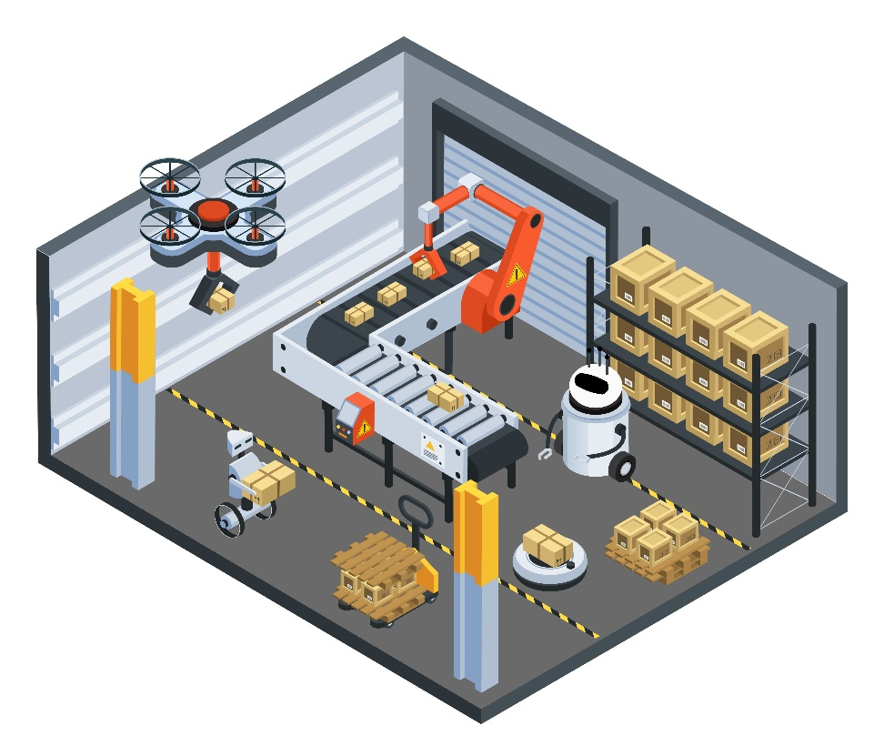

Slide 4
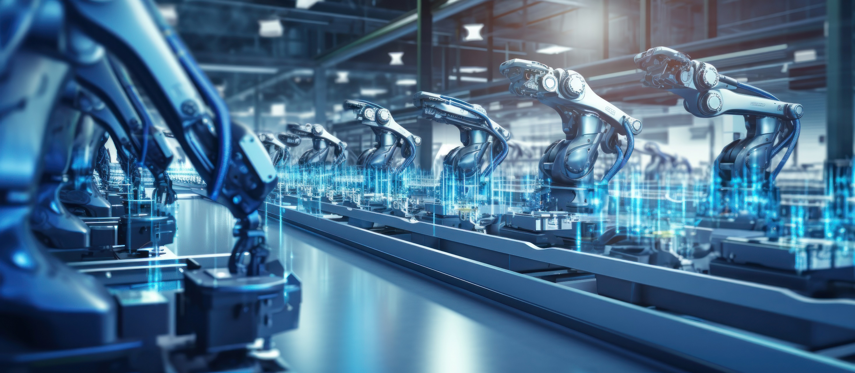
Ključne komponente robota i njihovo funkcioniranje
Funkcionalne cjeline robota

Slide 5
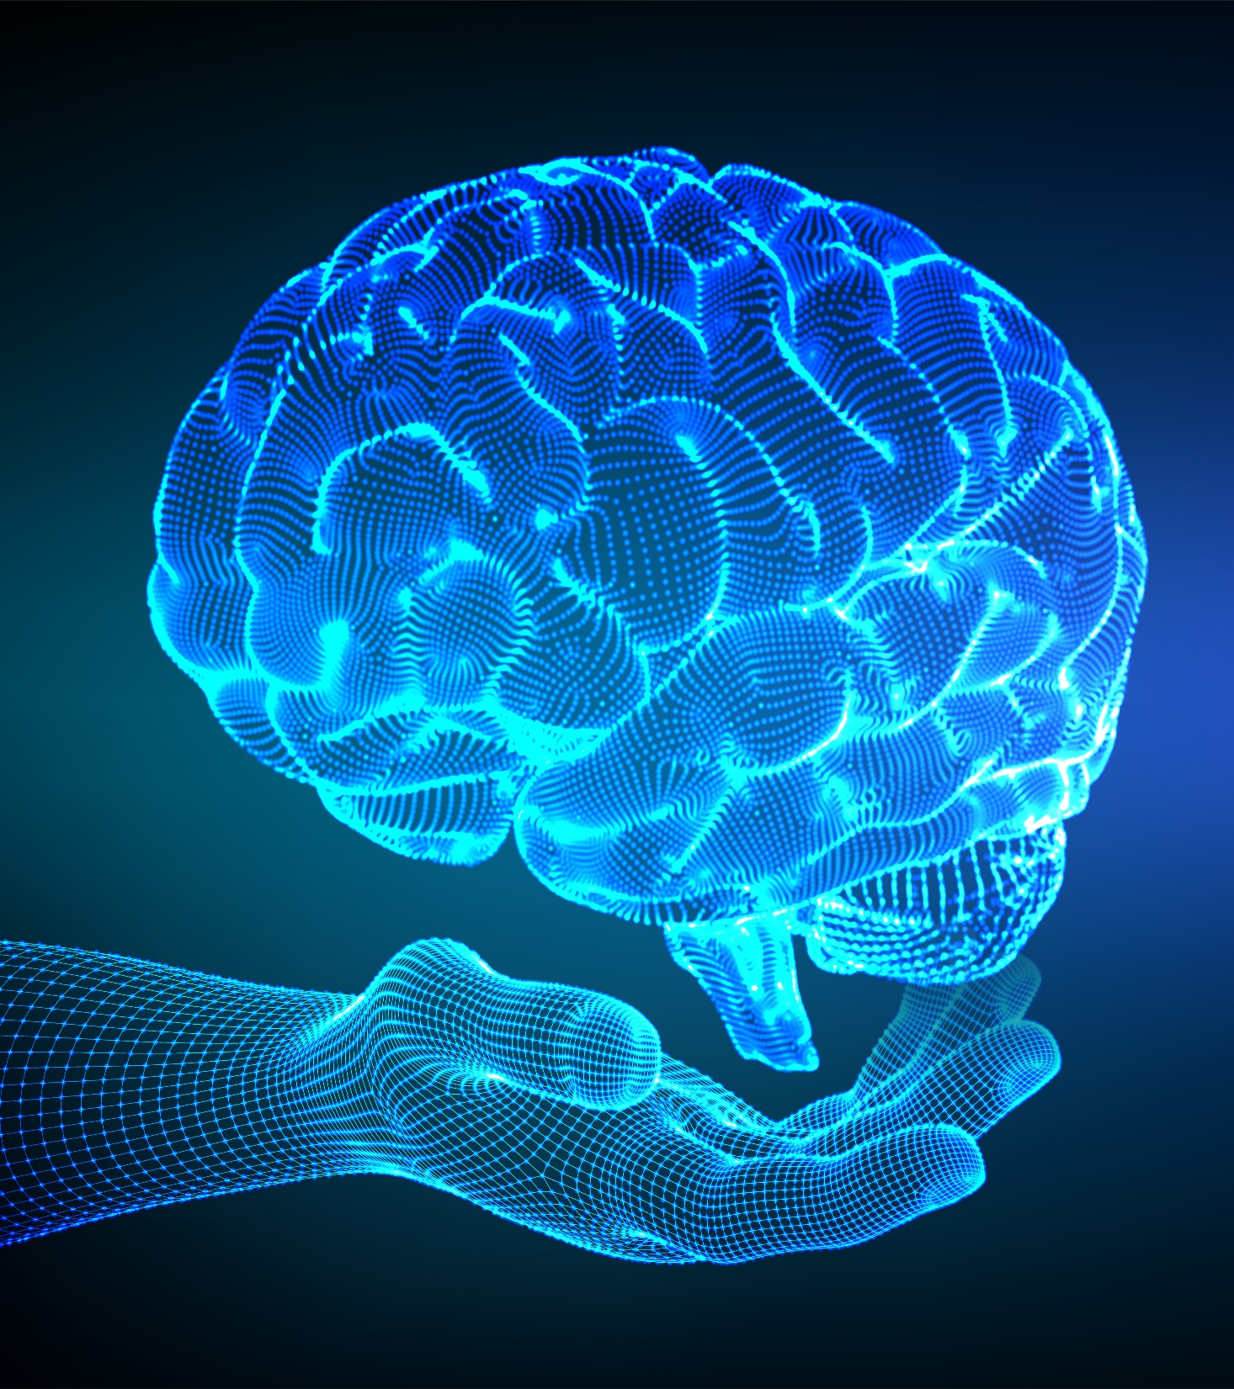
Mozak i umjetna inteligencija
Struktura ljudskog mozga:
Neuroni, sinapse i složeni obrasci aktivnosti u mozgu omogućuju obradu informacija i donošenje odluka.
Koncept umjetne inteligencije:
Umjetna inteligencija pokušava oponašati ljudsku sposobnost učenja, donošenja odluka i rješavanja problema pomoću računalnih algoritama.

Slide 6
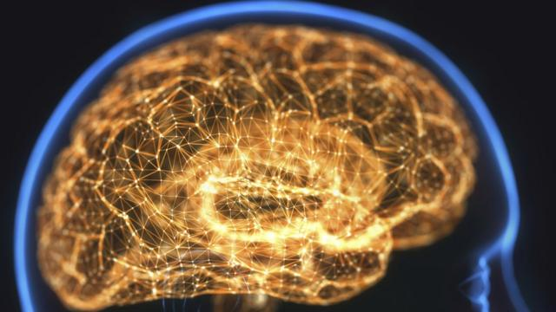
Ljudski mozak
Mozak je fascinantan jer je, između ostalih svojih kvaliteta, jedini organ koji pokušava sam sebe objasniti.
Sve što razumijemo razumijemo zahvaljujući njemu, od disanja preko čitanja do postavljanja filozofskih pitanja.
To je najsloženija i najzagonetnija struktura u svemiru.
Mozak ima više živčanih stanica nego što ima zvijezda u galaksiji.

Slide 7
Bolje razumijemo empatiju, kritična područja jezika, moždane mehanizme emocija i neuronske sklopove koji su uključeni u promatranje i tumačenje svijeta oko nas.
Tijekom života naš se mozak neprestano transformira → fleksibilan i prilagodljiv organ
Neuroplastičnost, sposobnost živčanog sustava da se modificira ili prilagodi promjenama, omogućuje živčanim stanicama reorganizaciju, stvaranje novih veza i prilagodbu aktivnosti kao odgovor na promjene u okolini.
naše iskustvo trajno mijenja naš mozak → jedan od glavnih mehanizama putem kojih je naša vrsta evoluirala i prilagođavala se tijekom vremena

Slide 8
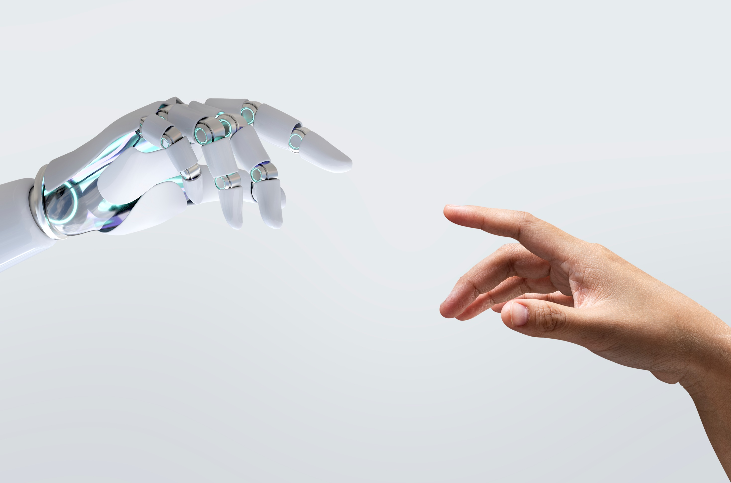
Paralele između Robota i Mozga
Oponašanje funkcija mozga u robotima:
Roboti koriste senzore za prikupljanje informacija iz okoline, slično ljudskom osjetilnom sustavu.
Kontroleri robota interpretiraju podatke i donose odluke, analogno ljudskom mozgu.
Važnost senzora i osjetila te interpretacija podataka:
Senzori omogućuju robotima interakciju s okolinom i prilagodbu njihovih akcija prema promjenama

Slide 9
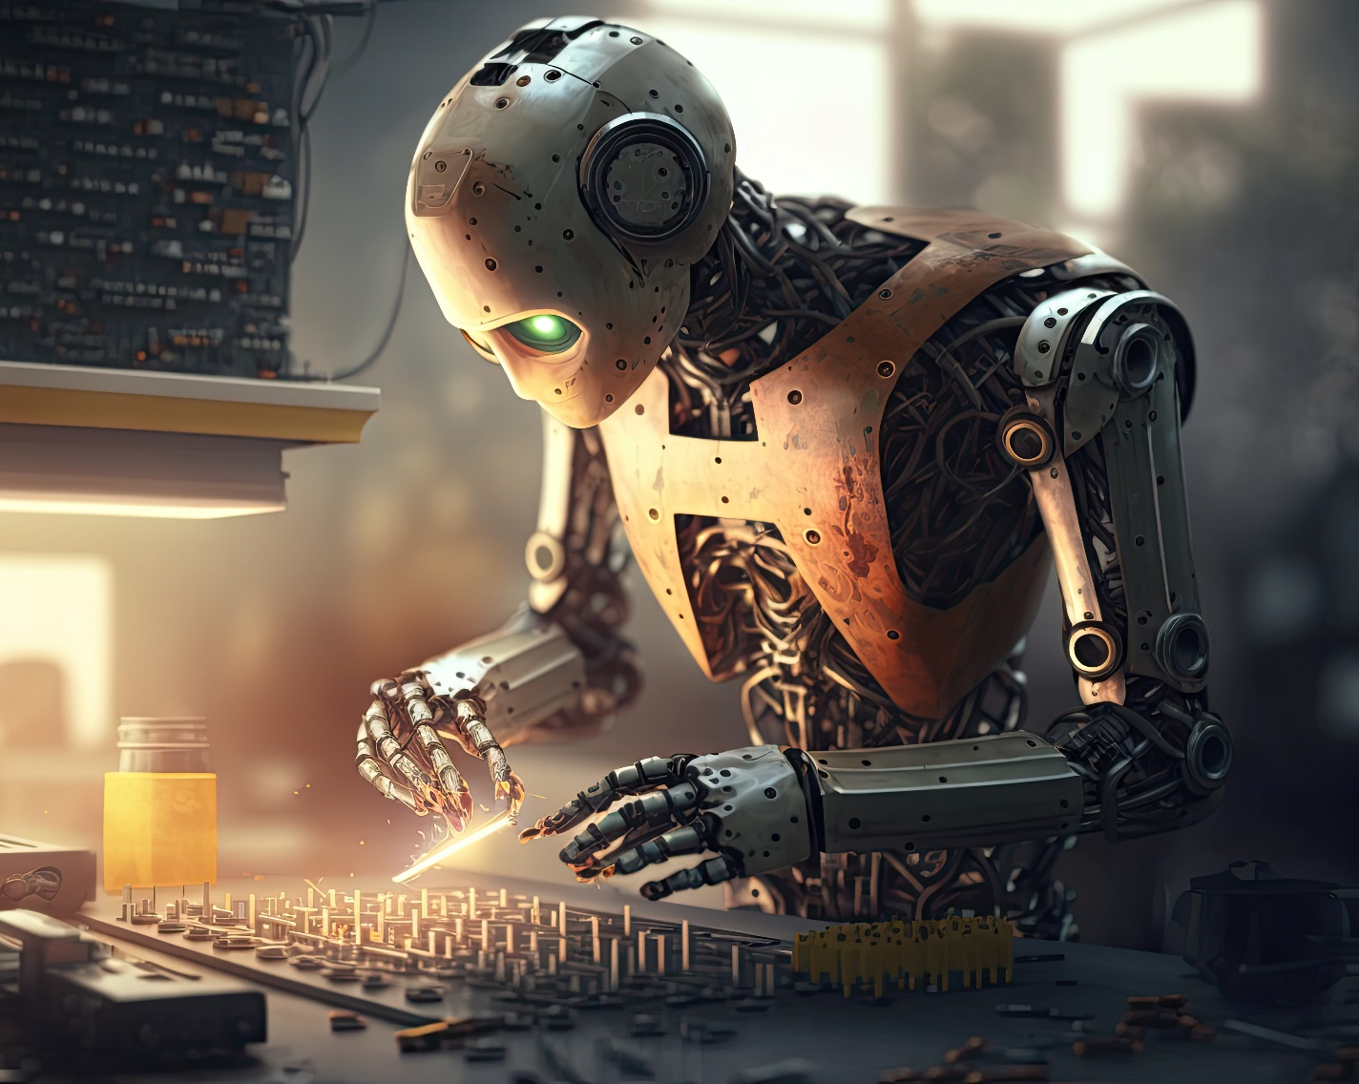
Razlika između surove inteligencije i umjetne inteligencije
Surova inteligencija se odnosi na prirodnu ljudsku inteligenciju, dok umjetna inteligencija predstavlja stvaranje inteligentnih sustava računalom.
Umjetna inteligencija koristi velike količine podataka i složene algoritme za donošenje odluka i rješavanje problema.

Slide 10
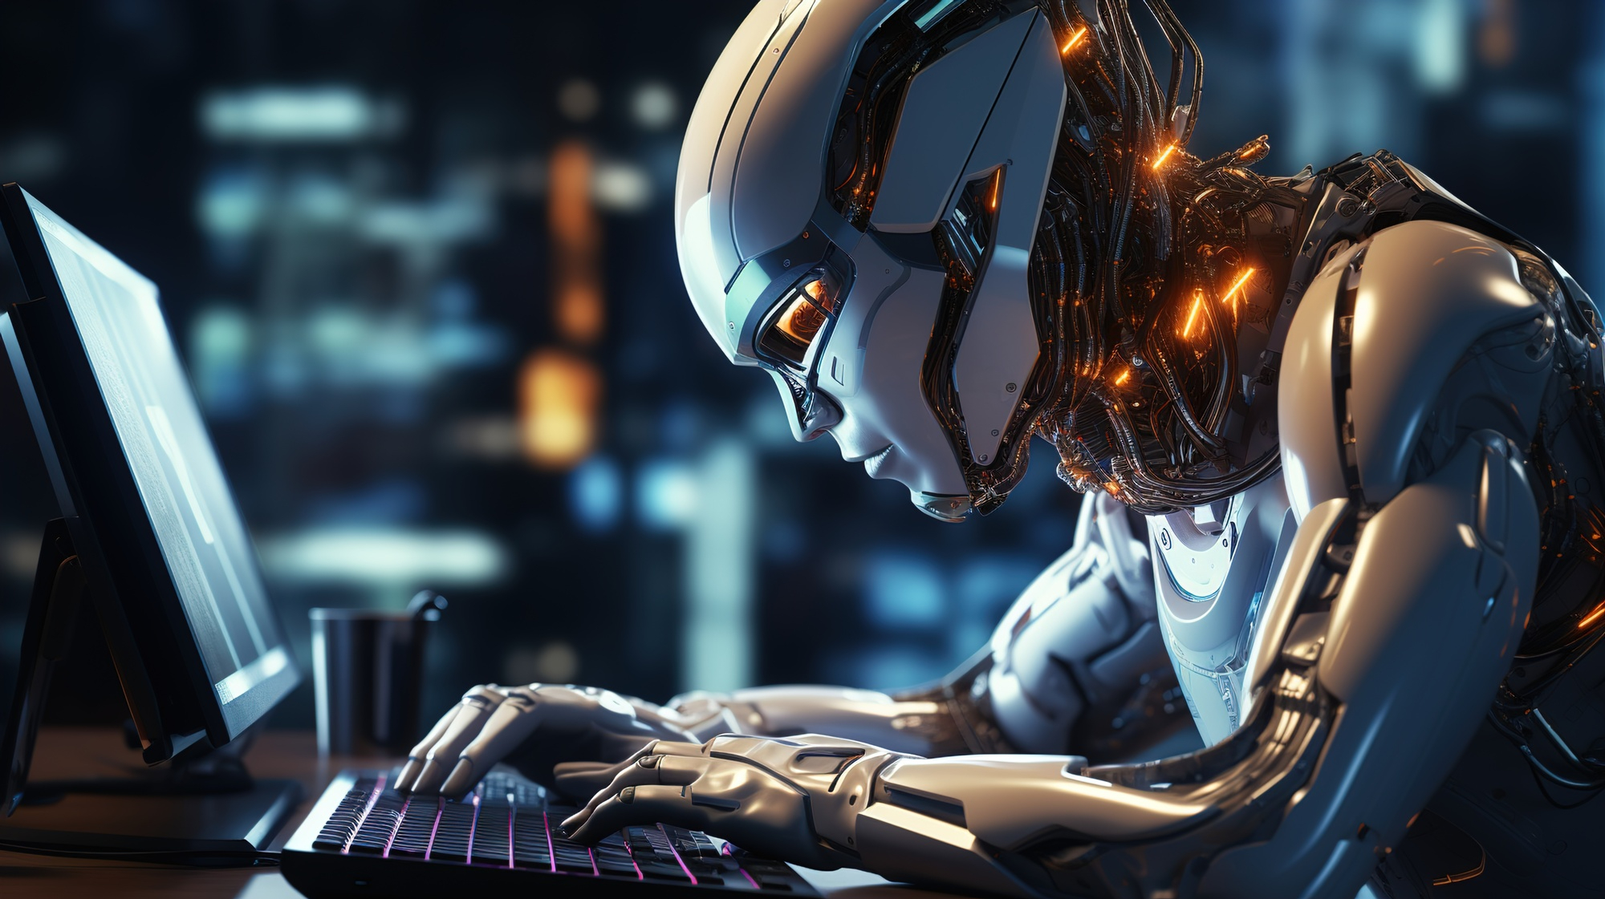
Učenje i pamćenje u robotima
Kako roboti koriste učenje i pamćenje?
Roboti mogu učiti iz iskustva i prilagođavati svoje ponašanje na temelju prikupljenih podataka.
Pamćenje omogućuje robotima da reproduciraju prethodno naučene zadatke i postupke.

Slide 11
Primjena robotike i mozga u medicini
Uloga robotike u medicinskim operacijama i dijagnostici:
Roboti se koriste za precizne kirurške zahvate i dijagnostiku bolesti, što smanjuje rizik od ljudske pogreške.
Povezanost preciznosti robota i ljudskih sposobnosti pruža nove mogućnosti za liječenje i istraživanje.

Slide 12
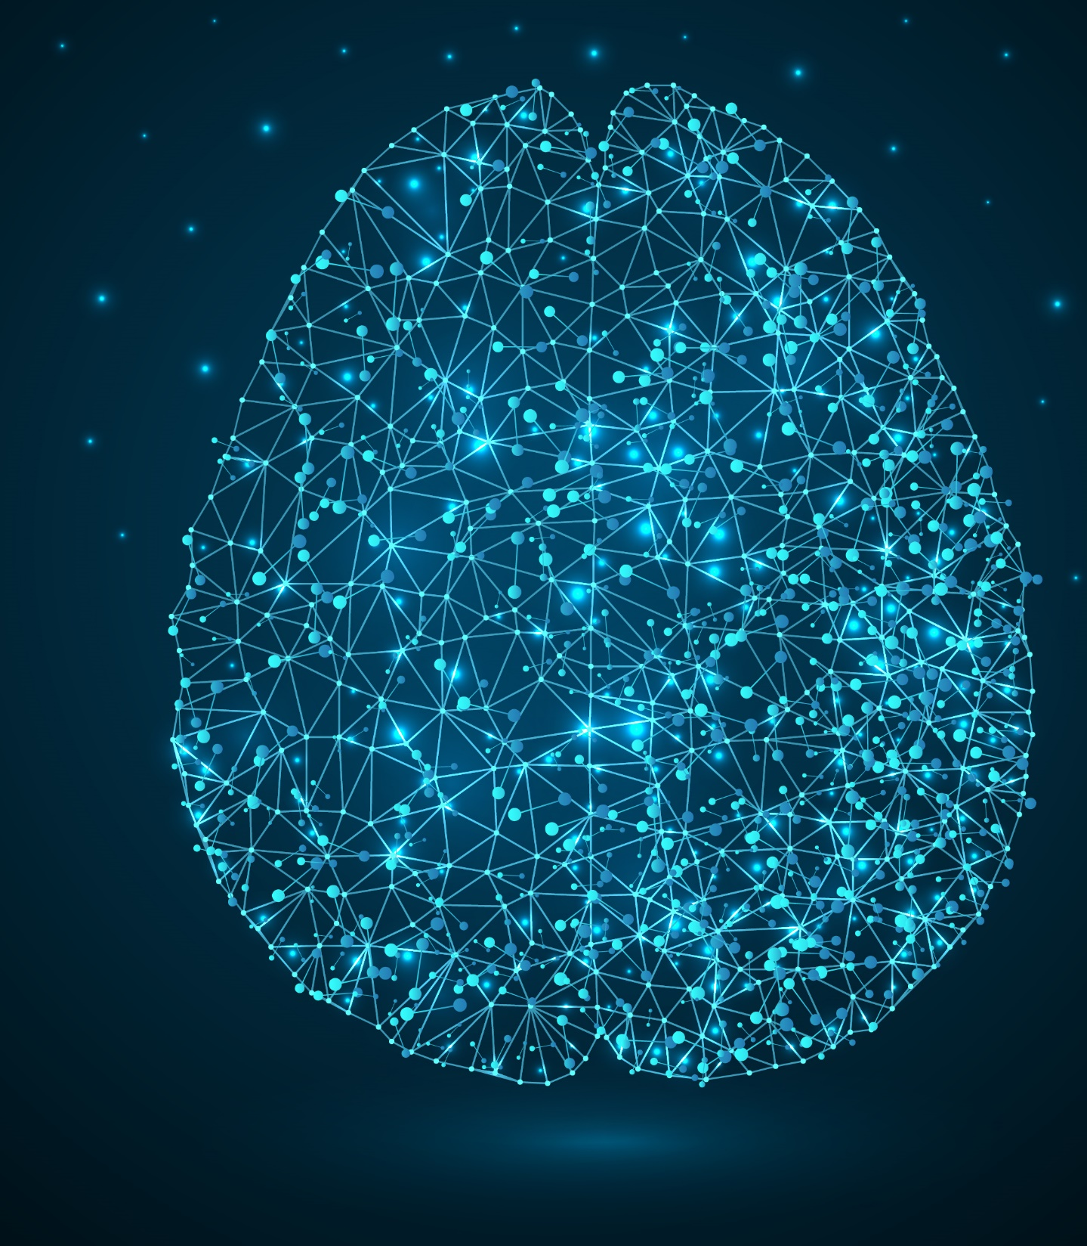
Etički izazovi u razvoju tehnologije
Razmatranje etičkih pitanja:
Razvoj robotike i umjetne inteligencije postavlja pitanja o pravima, slobodi, privatnosti i sigurnosti.
Potrebno je osigurati etičko korištenje tehnologije kako bi se minimizirali negativni utjecaji na društvo.

Slide 13
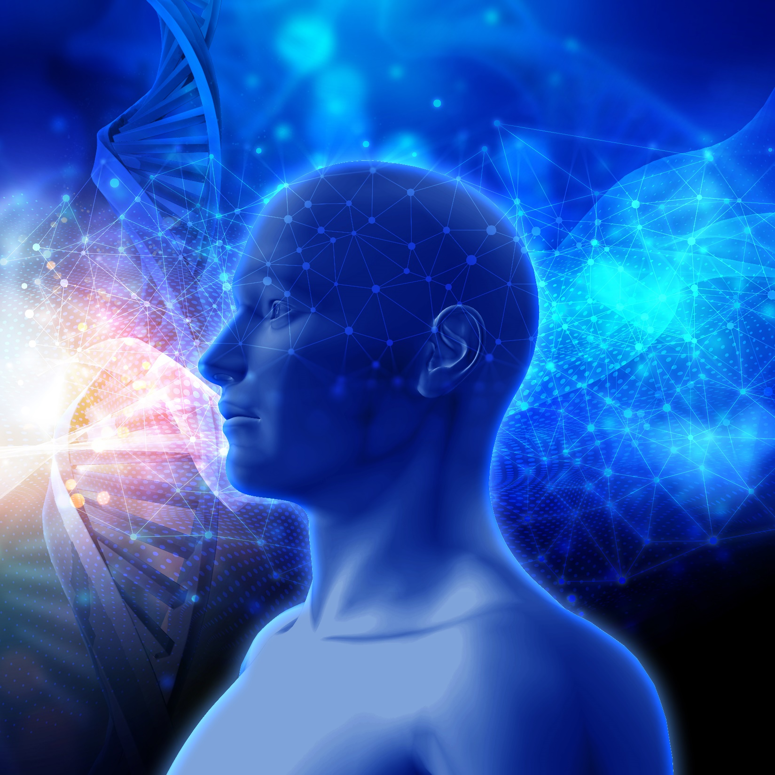
Budućnost integracije tehnologije
Tehnološki napredak će omogućiti sve veću integraciju robota i umjetne inteligencije u svakodnevni život.
Potencijalni utjecaj na radna mjesta, društvo i pojedince zahtijeva pažljivo planiranje i prilagodbu.

Slide 14
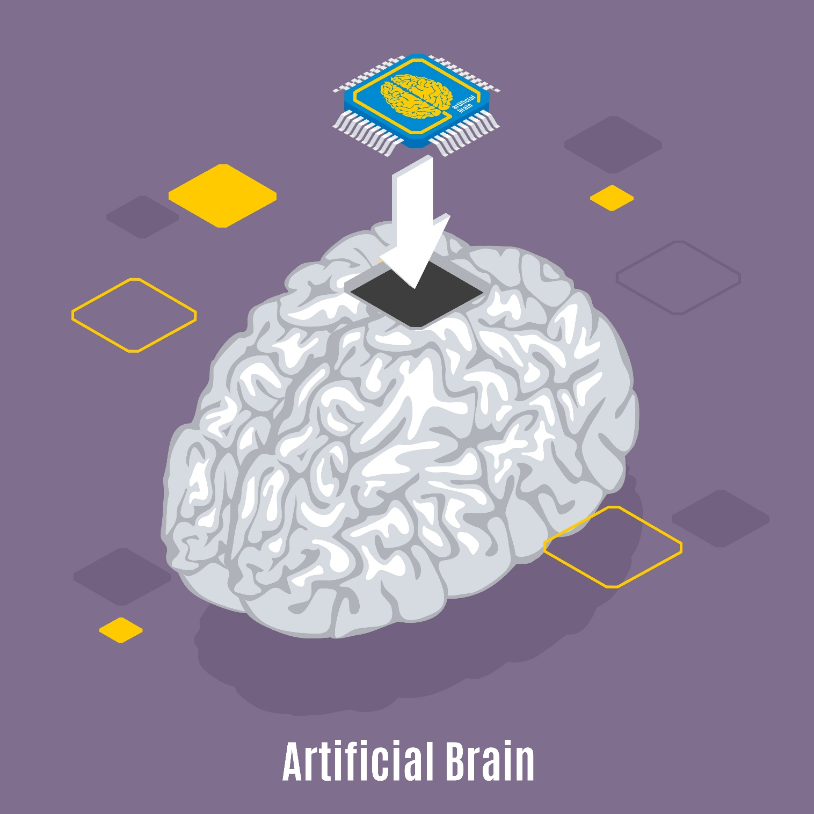
Inovacije u polju
Najnoviji napredak u području robotike i umjetne inteligencije:
Primjeri samoučećih robota, adaptivnih AI tehnologija i naprednih aplikacija.
Inovacije koje mijenjaju načine interakcija između ljudi, strojeva i okoline.

Slide 15
Trebamo li se oslanjati na umjetnu inteligenciju?

Slide 16
Zanimljivosti
Iako je odgovoran za samo oko 2 % tjelesne težine, mozak troši oko 20 % kisika u našoj krvi i 25 % glukoze (šećera) koja cirkulira u krvotoku.
Mozak proizvodi struju dovoljno jaku da napaja žarulju od 10 do 23 W.
Prosječan mozak odraslog čovjeka težak je od 1,3 do 1,4 kg. Veličina i težina nemaju apsolutno nikakvu vezu s koeficijentom inteligencije (IQ).
Veličina mozga tek rođene bebe utrostruči se u prvoj godini života.
Mnoge su studije dokazale da mozak bez ikakvih problema može stvoriti lažno sjećanje, tj. kreirati neki događaj u našem djetinjstvu koji se zapravo nikada nije dogodio.
Ako je zdrav, mozak nikada ne gubi sposobnost učenja.
Brojna su znanstvena istraživanja zaključila kako čitanje djeci naglas i često razgovaranje s njima značajno doprinosi razvoju njihovih mozgova.

Slide 17
U mozgu se nalazi oko 100 milijardi neurona, ali oni čine samo 10 % mozga. Oko 75 % mozga čini voda.
Kada se prekine dotok krvi do mozga, on izgubi svijest nakon 8 do 10 sekundi, a bez kisika može preživjeti od 4 do 6 minuta.
Mozak je najaktivniji kada spavate. Osobe s višim IQ-om sanjaju više, ali dokazano je osobe koje malo odspavaju tokom dana imaju više energije i bolje se mogu fokusirati na posao.
Smijanje aktivira pet različitih dijelova mozga.
Svaki put kada se nečega prisjetite ili imate novu misao, stvara se nova veza u mozgu.
Kada imate glavobolju, ne boli vas mozak. Ovaj organ nema receptore za bol i zbog toga ne može osjetiti bol.
Vaš je mozak sposoban imati više ideja od broja atoma u poznatom svemiru.
Istraživanja su pokazala kako je hipokampus, dio koji se bavi vizualno-prostornom svijesti, veći kod taksista u Londonu nego kod ostalih ljudi. Londonski taksisti mjesecima, a ponekada i godinama uče napamet doslovno svaku ulicu u Londonu prije nego dobiju licencu.

Slide 18
Literatura
https://www.bug.hr/istrazivanja/ljudski-mozak-nema-problema-s-prihvacanjem-dodatnog-robotskog-palca-21587
https://zimo.dnevnik.hr/clanak/vec-za-15-godina-ljudski-mozak-postat-ce-hibrid-biologije-i-tehnologije---400831.html
https://www.bbc.com/serbian/lat/svet-55765980
https://www.skole.hr/15-zanimljivih-cinjenica-o-mozgu/
https://www.freepik.com/search?format=search&last_filter=page&last_value=2&page=2&query=human+brain+and+ai#uuid=3261df25-67bc-4a62-9f32-bf485c72c99a

